Slide 1
федеральное государственное бюджетное образовательное учреждение
высшего образования «Казанский национальный исследовательский технический
университет им. А. Н. Туполева-КАИ»
Отделение СПО в ИКТЗИ (Колледж информационных технологий)
Дипломный проект
на тему
Разработка приложения для автоматизации
транспортной логистики
Выполнил: Кравченко Н.А.
студент группы 4435
Руководитель дипломного проекта:
Сунгатуллина Л.М., преподаватель
Казань 2023

Slide 2


АКТУАЛЬНОСТЬ ДИПЛОМНОГО ПРОЕКТА
Разработанное приложение можно использовать в логистических компаниях для расчета оптимального распределения ресурсов
Система поможет снизить расходы в целевой организации и повысить качество обслуживания клиентов
Грамотно организованная логистика является важнейшим фактором при размещении производства

Slide 3


ЦЕЛЬ ДИПЛОМНОГО ПРОЕКТА ПРОЕКТА
Разработанное приложение позволит
Повысить качество обслуживания
Оптимизировать процесс сбора данных
Снизить количество ошибок

Slide 4


ЗАДАЧИ ДИПЛОМНОГО ПРОЕКТА
Достижение поставленной цели потребовало решения следующих задач
1.
Анализ предметной области
2.
Проектирование системы
3.
Разработка базы данных
4.
Разработка программного решения
5.
Разработка технической документации

Slide 5








ВЫБОР СРЕДСТВ РЕАЛИЗАЦИИ ПРОЕКТА
При разработке настольного приложения использовалась технология WPF
База данных разработана в СУБД Microsoft SQL
Для связи базы данных с сервером использовался Entity.Framework
Для передачи сообщений между клиентом и сервером использовался протокол TCP

Slide 6

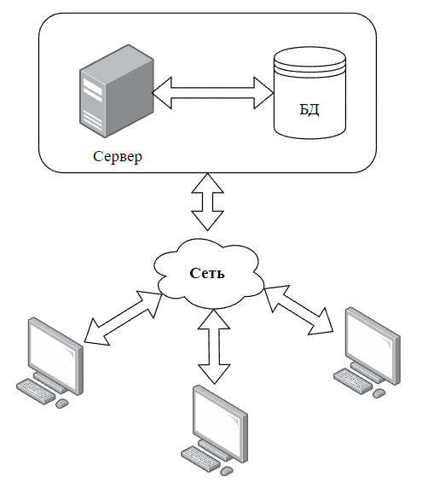

АРХИТЕКТУРА РАЗРАБОТАННОЙ СИСТЕМЫ

Slide 7

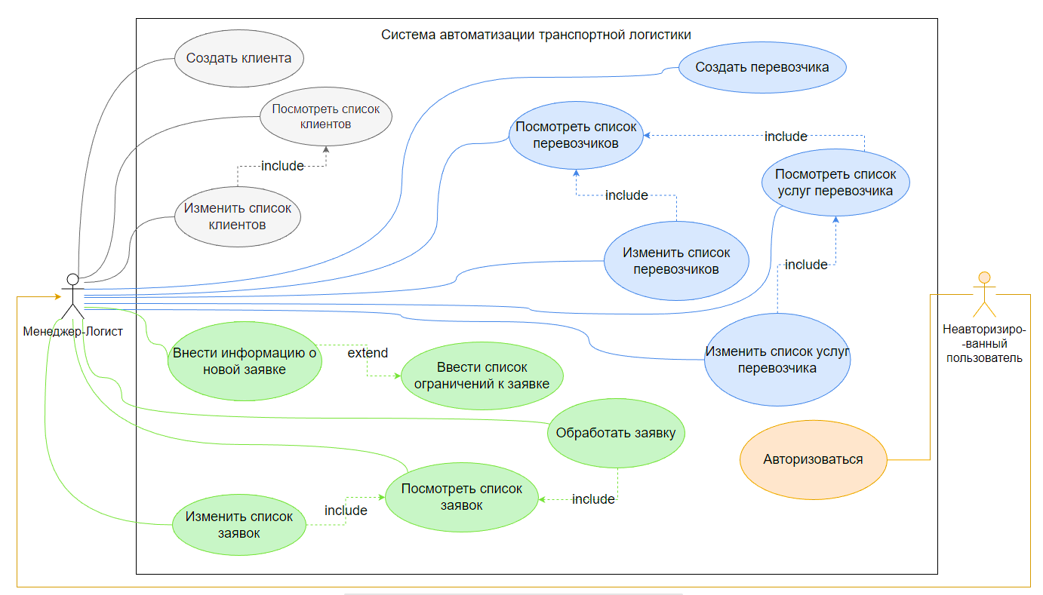
ДИАГРАММА ВАРИАНТОВ ИСПОЛЬЗОВАНИЯ

Slide 8

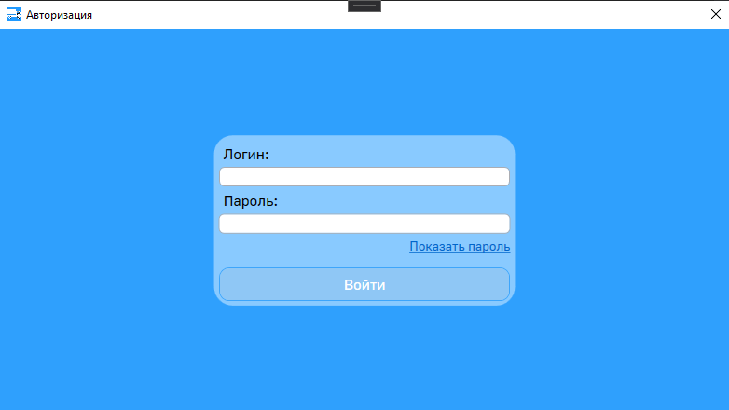
АВТОРИЗАЦИЯ ПОЛЬЗОВАТЕЛЯ

Slide 9

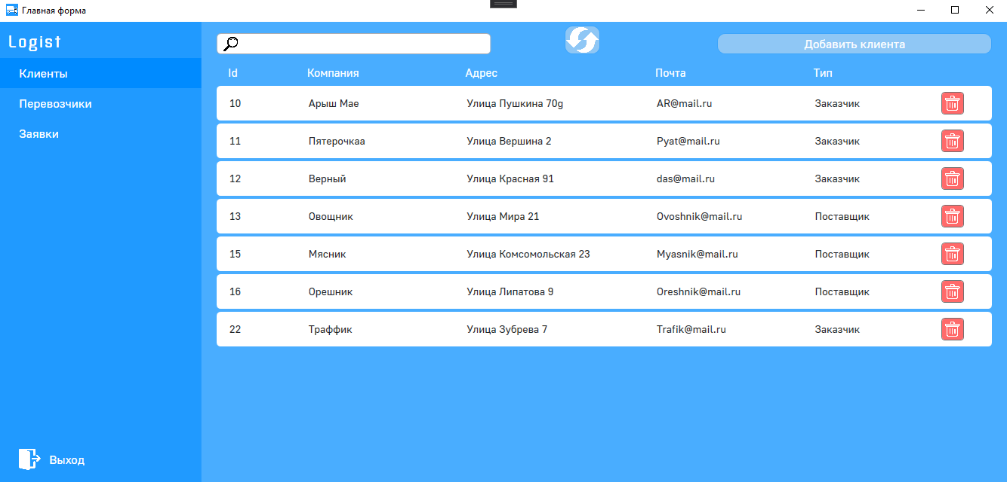
ОКНО РАБОТЫ С КЛИЕНТАМИ

Slide 10

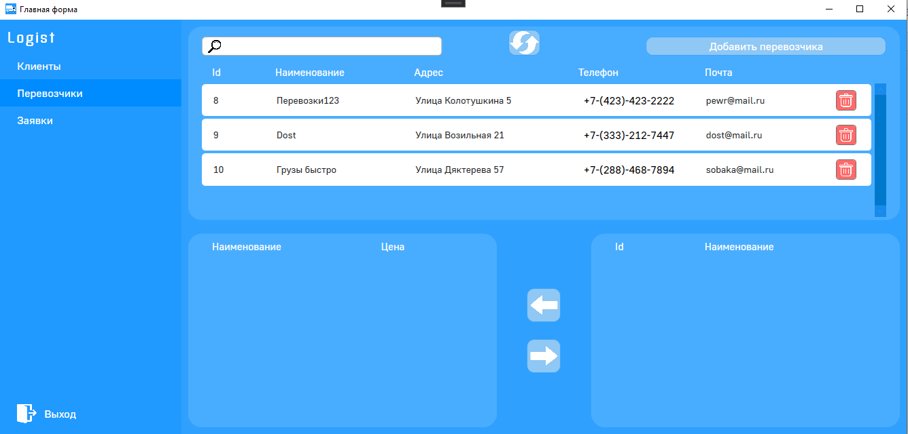
ОКНО РАБОТЫ С ПЕРЕВОЗЧИКАМИ

Slide 11

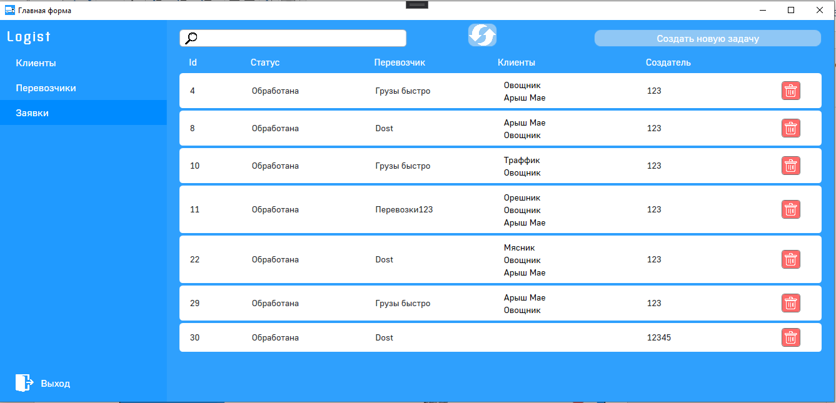
ОКНО РАБОТЫ С ЗАЯВКАМИ

Slide 12

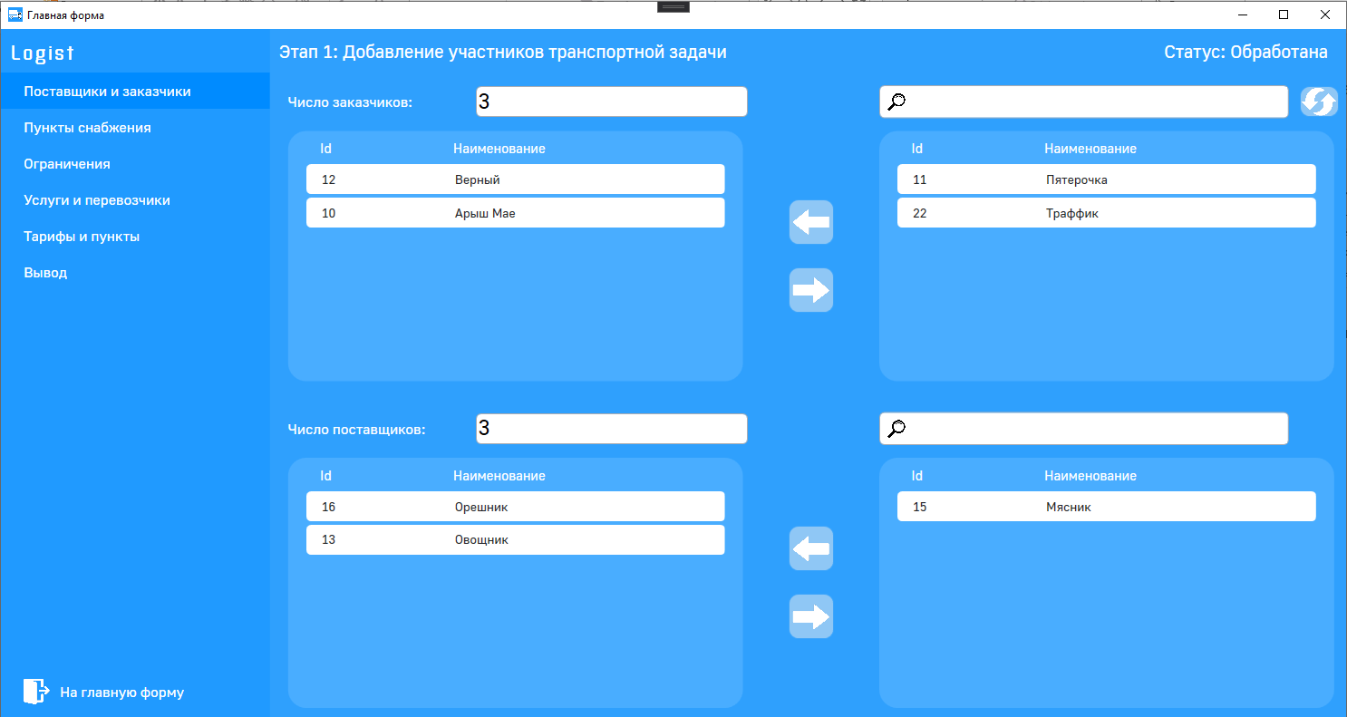
ОКНО РЕДАКТИРОВАНИЯ УЧАСТНИКОВ ЗАЯВКИ

Slide 13

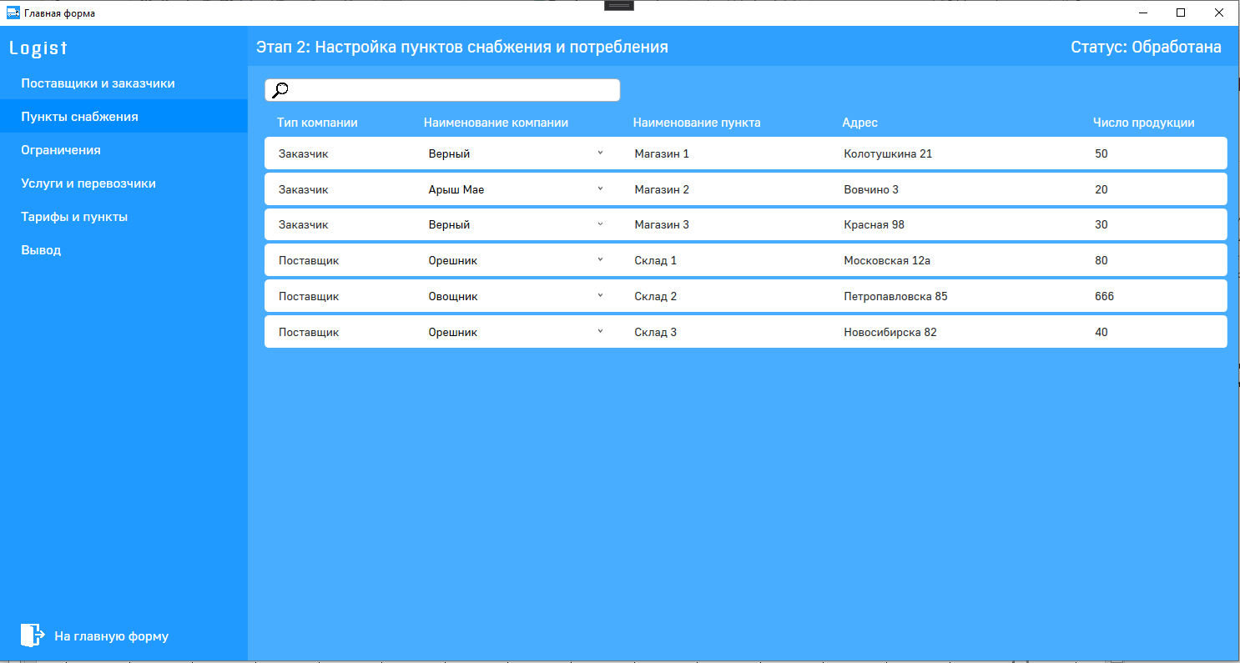
ОКНО РЕДАКТИРОВАНИЯ ПУНКТОВ СНАБЖЕНИЯ ЗАЯКИ

Slide 14

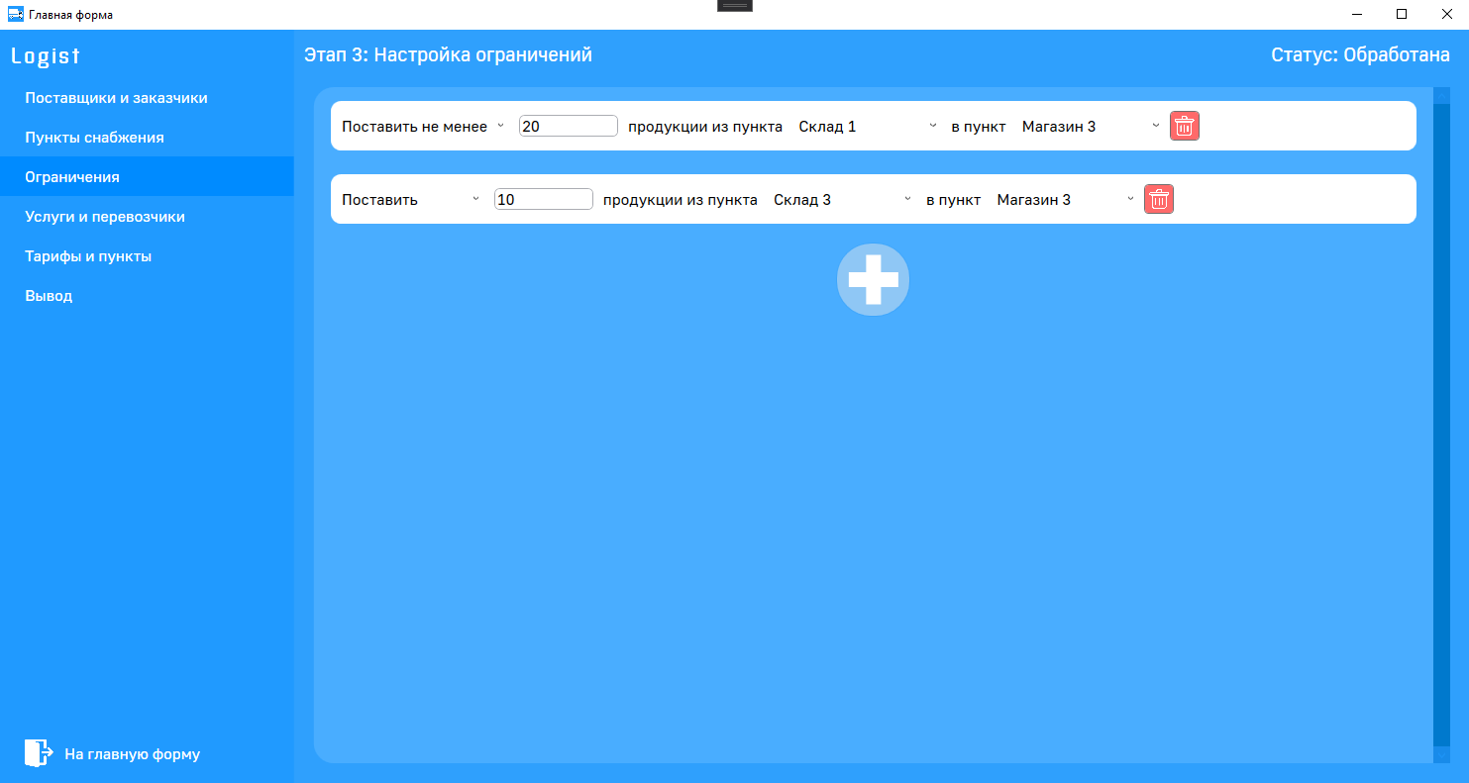
ОКНО РЕДАКТИРОВАНИЯ ОГРАНИЧЕНИЙ ЗАЯКИ

Slide 15

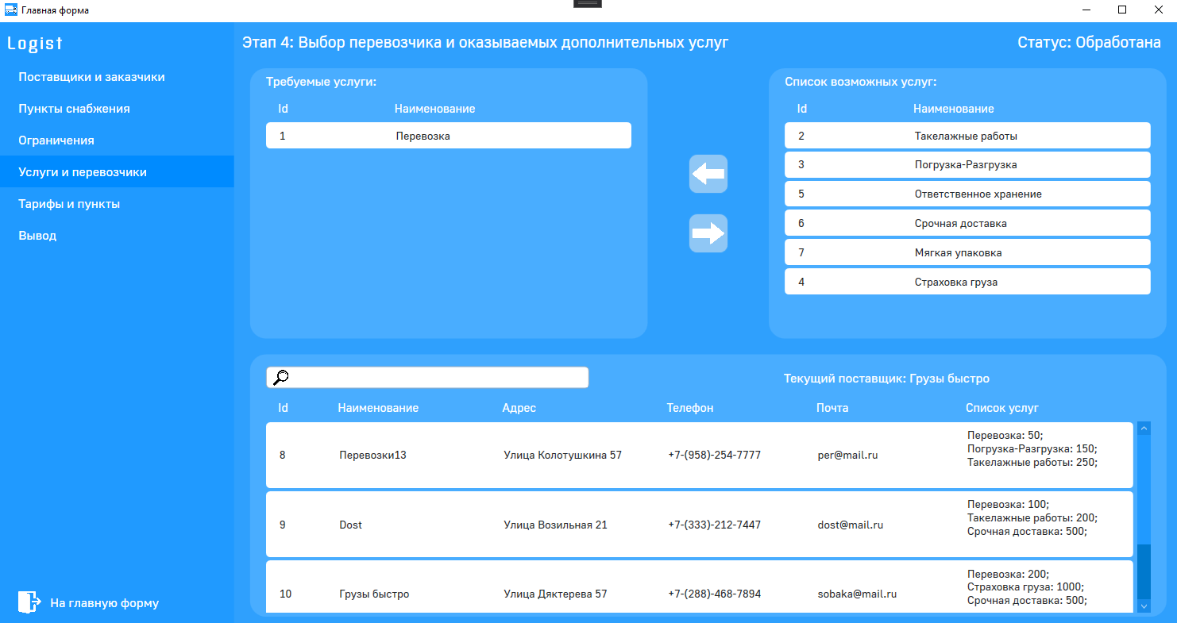
ОКНО РЕДАКТИРОВАНИЯ УСЛУГ И ПЕРЕВОЗЧИКОВ ЗАЯКИ

Slide 16

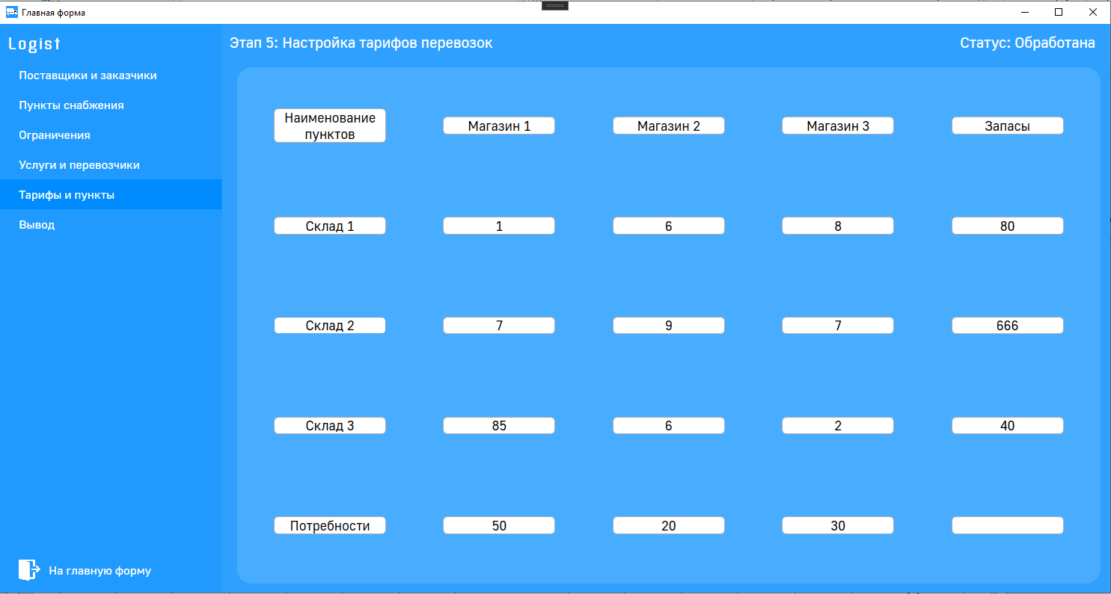
ОКНО РЕДАКТИРОВАНИЯ ТАРИФОВ ЗАЯКИ

Slide 17

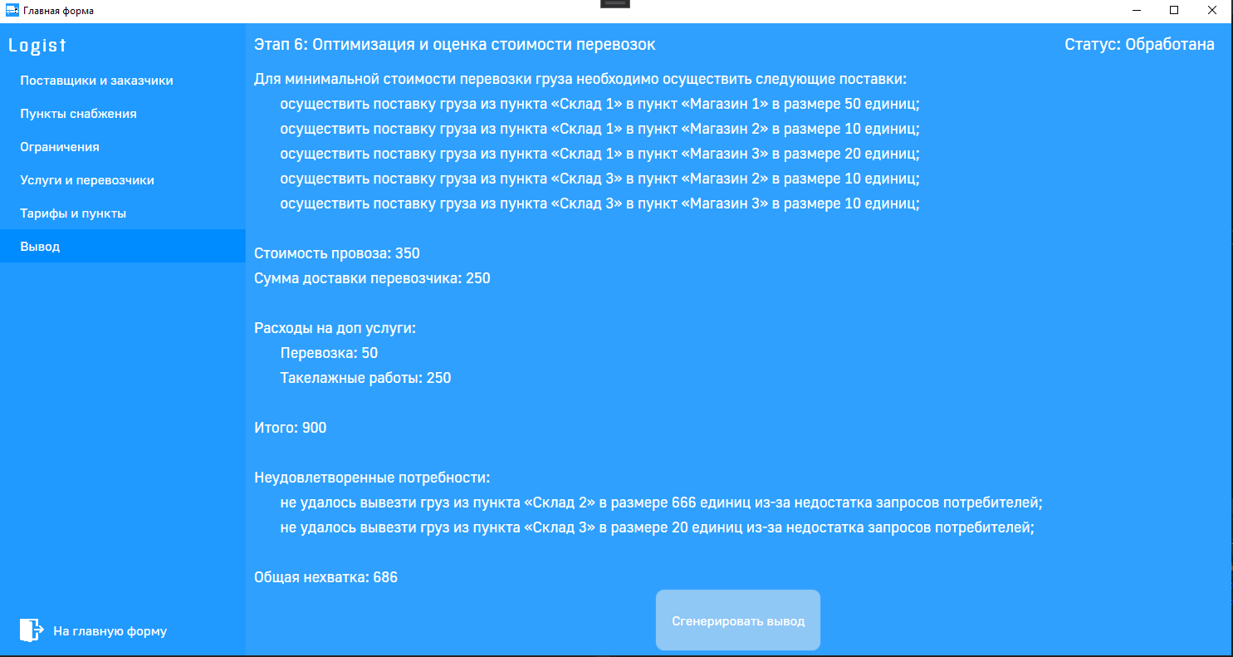
ОКНО ФОРМИРОВАНИЕ ВЫВОДА ЗАЯКИ

Slide 18


ЗАКЛЮЧЕНИЕ
Благодаря разработанной системе удалось облегчить работу менеджера-логиста путем оптимизации процесса сбора данных, автоматизации расчета путей перевозки, использования единой базы данных для хранения всех требуемых для работы данных.
Цель, поставленная в дипломной работе, достигнута, задачи решены.

Slide 19
СПАСИБО ЗА ВНИМАНИЕ!!!

